Slide 1
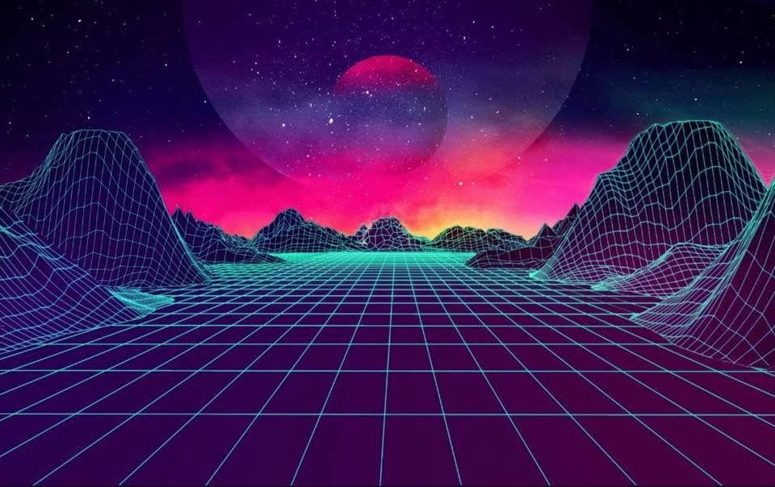
kritika člověka, post-humanismus, kritika posthumanismu

Slide 2
časopisy
Anthropological Theory_ https://journals.sagepub.com/home/ant
Journal of Ethnographic Theory_ https://www.haujournal.org/index.php/hau/index
Theory, Culture & Society_ https://journals.sagepub.com/home/tcs
Science, Technology & Human Values_ https://journals.sagepub.com/home/sth
Environmental Humanities_ https://read.dukeupress.edu/environmental-humanities
Science and Technology Studies_ https://sciencetechnologystudies.journal.fi/
International Journal of Human-Computer Studies_ https://www.journals.elsevier.com/international-journal-of-human-computer-studies/
The Sociological Review_ https://uk.sagepub.com/en-gb/eur/the-sociological-review/journal202588#aims-and-scope
Cultural Anthropology_ https://culanth.org/pages/about-the-journal

Slide 3
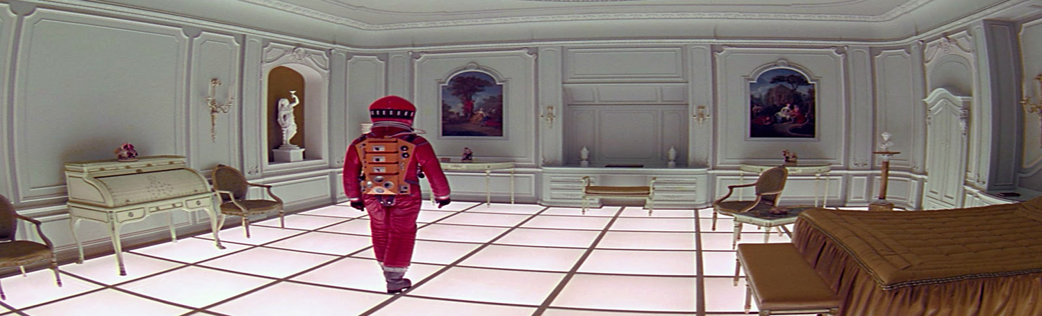
posthumanismus člověk jako informace
Hayles, Katherine. 1999. How We Became Posthuman: Virtual Bodies in Cybernetics, Literature and Informatics
Huxley, Julian. 1957. Transhumanism
Wolfe, Cary.2010. What is Posthumanism
informatika/kybernetika, tělo/biologie jako informace, tělo v kontextu informační teorie
posttělesnost, tělo jako síť, tělo bez orgánů, kolektivní tělo

Slide 4
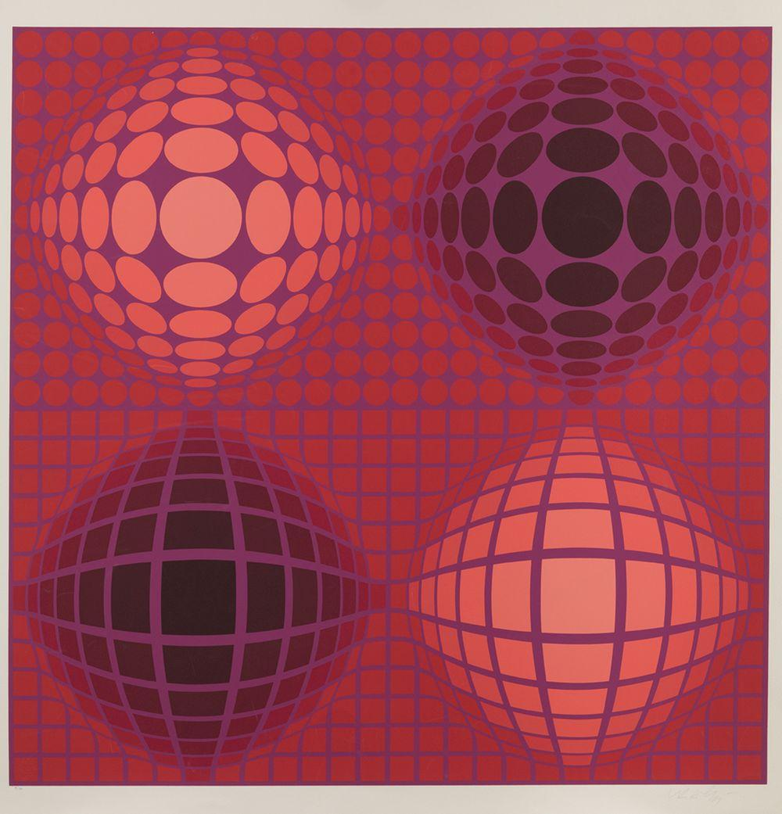
kybernetická antropologie digitální antropologie kybernetické paradigma
http://cyborganthropology.com/Cybernetics
http://pespmc1.vub.ac.be/ASC/INDEXASC.html
https://www.ncbi.nlm.nih.gov/pubmed/16301776
http://vonglasersfeld.com/255
kybernetika, informatika
digitální antropologie:
https://www.anthroencyclopedia.com/entry/digital-anthropology
Gregory Bateson (antropologie a informatika, kybernetika, ekologie, kybernetická epistemologie, komunikační teorie)
http://www.narberthpa.com/Bale/lsbale_dop/gbcatsbs.pdf
Niklas Luhmann (teorie systémů, autopoiesis)
„Niklas Luhmann before Relational Sociology: The Cybernetics Roots of Systems Theory“, Jean‐Sébastien Guy,https://onlinelibrary.wiley.com/doi/abs/10.1002/sres.2523

Slide 5
we²_
Computing the Human_ Hayles Katherine(2005)
Me + + _ William Mitchel (2003), The Cyborg Self and the Networked City http://komar.lexs.blasux.ru/books/cyberdelic/[William_J._Mitchell]_Me++_The_Cyborg_Self_and_th(BookSee.org).pdf
Metaman_ Gregory Stock (1993) Metaman: The Merging of Humans and Machines into a Global Superorganis_ https://frc.ri.cmu.edu/~hpm/project.archive/general.articles/1993/931010.Metaman.review.html
Transcendent mind_ Hans Moravec The Age of Robots (1993), Mere Machine to Transcendent Mind (2000)
Singularity (humans transcending biology)_ Ray Kurzweil (2005), The Singularity is Near

Slide 6
me++ /Mitchell metaman/ The merging of humans and machines into a global superorganism/Stock
me ++
  „the trial separation of bits and atoms is now over“
  I link therefore I am
  data, síť, bity, atomy,
  dematerializace, informace (biobanky, spermabanky, genofond)
Metaman
  kolektivní organismus, nesmrtelný, netělesný …
  globální síť toků informací, věcí, energií, lidí …
  kolektivní paměť (elektronické databanky)

Slide 7
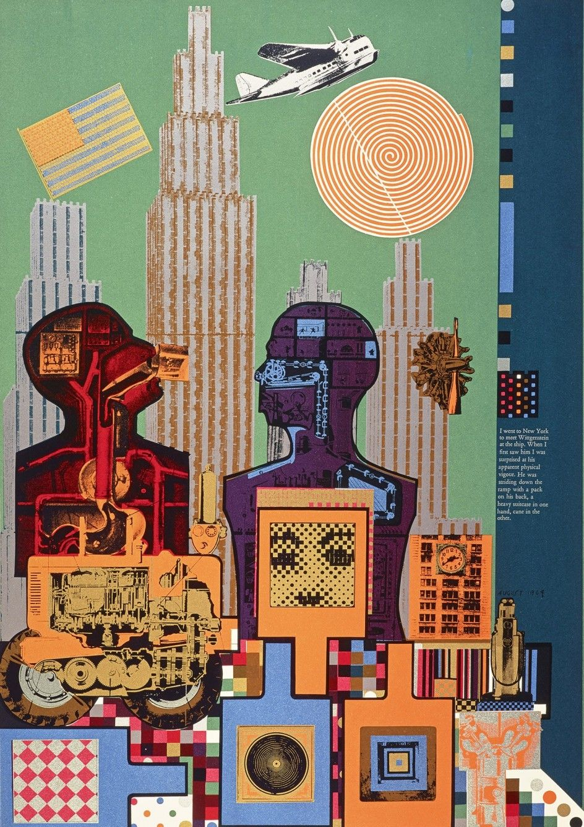
sociální roboti
emoční robotika_
status robota
jeho antropomorfizace
simulace života
simulace člověka
simulace lidských emocí

Slide 8
sociální robotika
posledních 20-30 let rozvoj sociální a interaktivní robotiky
1990tá léta_ konfigurace sociální robotiky a HRI
nová AI, cíl – přisvojit si algoritmy imitující lidské a sociálně inteligentní, responzivní, interaktivní způsoby komunikace
snaha vyvinout AI jako efektivnější pokud bude schopna více reagovat na nepředvídatelnost světa (tzn. skrze sociální interakce)

Slide 9
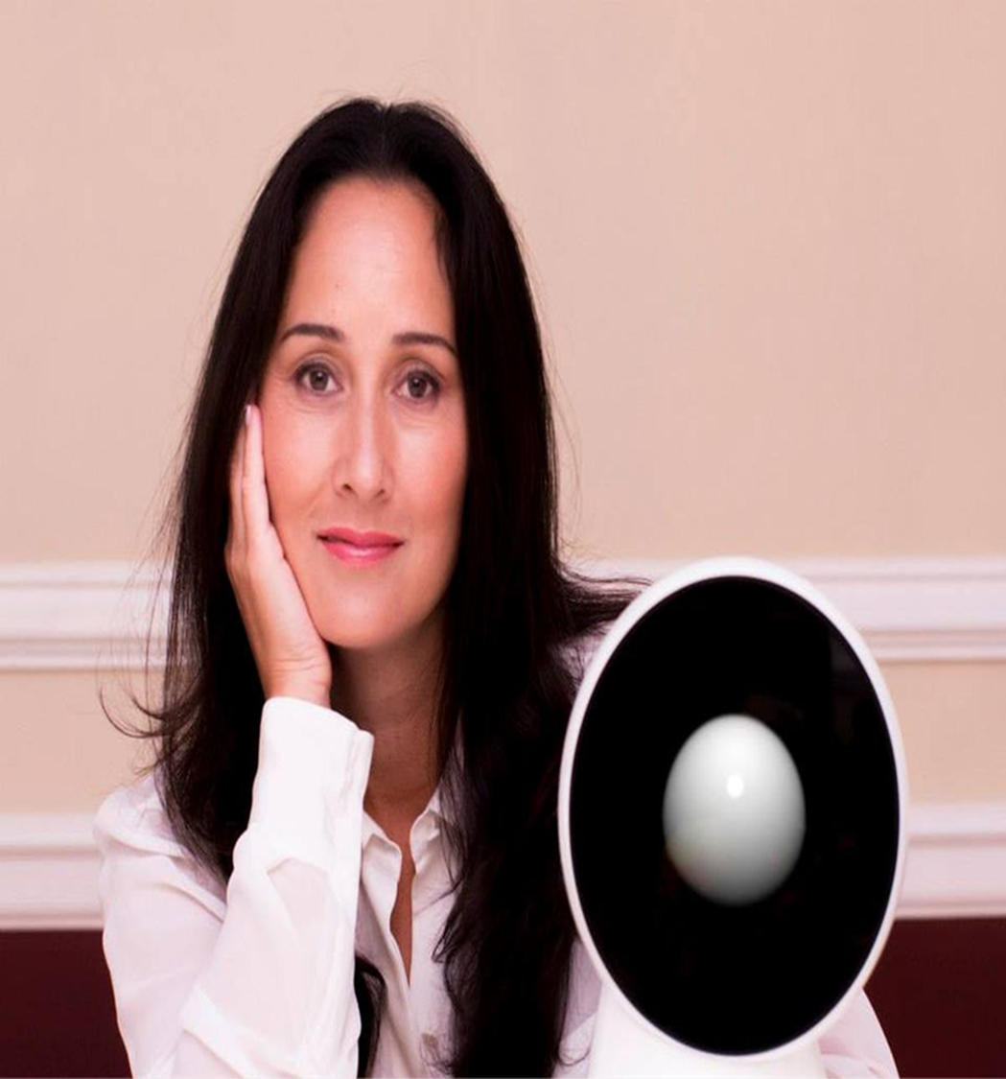
A social robot is ‘able to communicate and interact with us, understand and even relate to us, in a personal way. It should be able to understand us and itself in social terms. We in turn, should be able to understand it in the same social terms – to be able to relate to it, and to empathize with it … In short, a social robot is socially intelligent in a human-like way, and interacting with it is like interacting with another person’
(Breazeal 2002 :1)

Slide 10
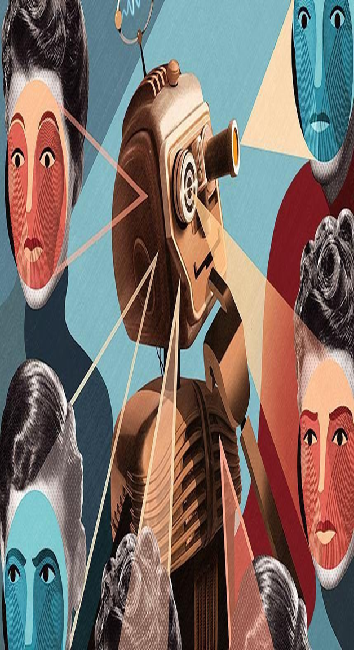
člověk a stroj_ posthumanismus
role autismu ve vztahu k sociální robotice
diagnostika
kultura autismu (heterogenní fenomén)
metafory, symbolizace, kulturní imaginace
kulturní propletení autismu a robotiky
esence rozdělení robot x člověk
sociální robot je agentem norem společnosti
sociální tělesnost, vtělenost emocí
Co je to socialita, normalita?

Slide 11
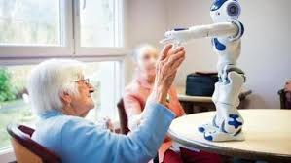
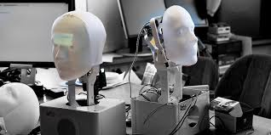
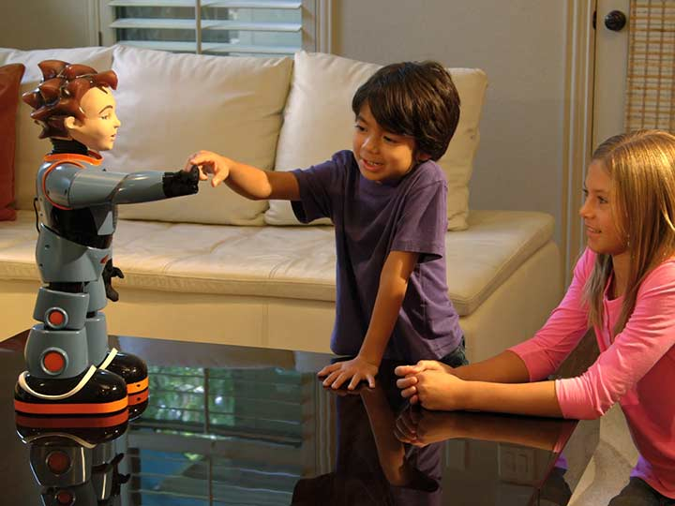
sociální roboti/emoční programování
Roboti už ne entity pro práci, ale často jako asistující, pečující, milující (van Wynsberghe 2013; Pfadenhauer & Dukat 2015)
Antropomorfní roboti jsou designovaní jako companions pro starší lidi, jako sexuální asistenti, vzdělávací asistenti, jako pečující pro děti s autismem
Humanoidní roboti – zaplňují mezery v nejistotách, strachů, úzkostí v lidských vztazích a jsou definováni jako přítelé, companions pro podporu a péči(Robertson, 2017; Levy, 2009; Robertson, 2010)
“The robot is seen to evoke in the human a vast array of emotions that result in intimate ties between person and robot.” Oost and Reed (2011)

Slide 12
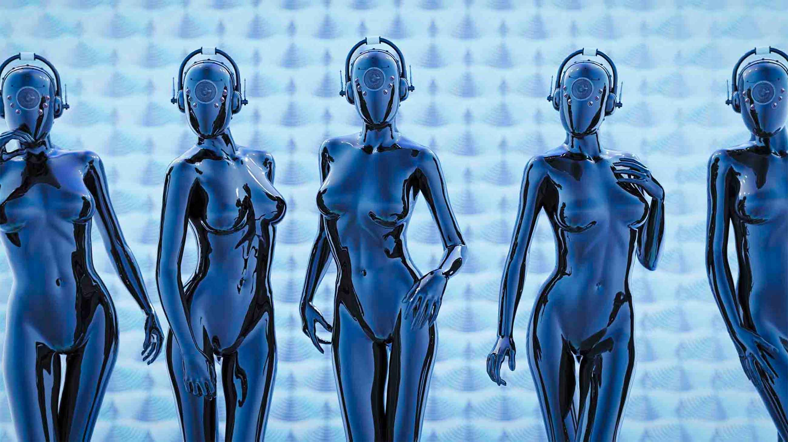
sexuální roboti
Leach Tessa (2018)_ debata o sex robotech – heteronormativita, komodifikace ženských těl
gynoids, mimo dobro a zlo dichotomních vztahů
antropomorfismus (Sinthetics 7000dolarů, TRueCompanion 10 000dol/arů)
sex-robot induced social change (SRISC), a degree of nonhuman diversity
osoby a věci
sexuální otroctví autenticita sexuální vazby mezi lidmi (Richardson)
sex nebo masturbace s robotem? pedofilie, atd.
Mají sex roboti potenciál rozbít konvenční nastavení vztahů?

Slide 13
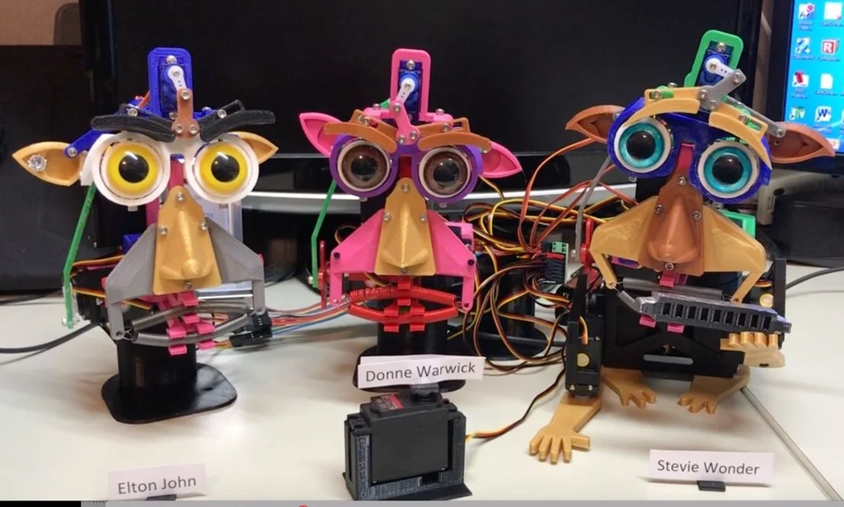
dividuals sociální vztahy jako osoby
překonání dichotomie individuum a společnost
Deleuze_termín „dividuals“, kontrola společnosti
dividuals x individuals (nedělitelný)
kvazi subjekty, subjekty „in-between“
perspektivismus, relacionismus (Viviero De Castro, Strathern)

Slide 14
Kathleen Richardson
Richardson, Kathleen (2018) Challenging Sociality. An Anthropology of Robots, Autism and Attachment. Palgrave Macmillan, Introduction.
the robot ethicist on a European-wide DREAM (Development of Robot-Enhanced Therapy for helping Children with AutisM Spectrum Disorders)
Richardson, Kathleen (2016) „The robot intermediary Mechanical analogies and autism“
„I noticed the different ways in which disability, difference and mental health were used as a platform for reflecting on machines“ (Richardson 2015)
humans like things

Slide 15
Kathleen Richardson_ Sex Robots
https://ceaseuk.org/wp-content/uploads/2019/10/Sex-robots-The-end-of-love-Kathleen-Richardson-1.pdf
https://rai.onlinelibrary.wiley.com/doi/pdf/10.1111/1467-8322.12298?casa_token=9s8uFVD_2bEAAAAA:OpPxnrFnb9Vv4rsrS-NzomUSUEC4CmQpdEzpOrf9l5c8c4zEDXGAqnoPr341gb7FQ_SZhl-lheYbUMAl
Musial M (2019) Enchanting Robots: Intimacy, Magic, and Technology

Slide 16
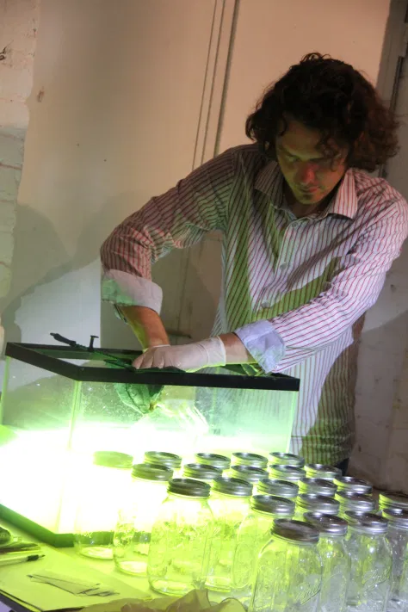
Eben Kirksey
multispecies salon
https://www.multispecies-salon.org/

Slide 17
více-než-lidská socialita
Tsing_ Mushroom at the End of the World (2015)
„My ability to write about these issues depends on good company. I am inspired by Donna Haraway’s (2007) commitment to relearning humans as one “companion species” among others“
houba matsutakte
vzájemná závislost a propojenost

Slide 18
posthumanismus_ transhumanismus
Nietzsche_ all too human, Bateson
Hayles (computing the human)
more-than-human perspektiva
stroje a zvířata, sítě vztahů (perspectivism, relatedness)
multispecies anthropology/ethnography
Strathern, de Viviero, Helmreich/Kirksey, Kohn
symbiopolitika_ Haraway
ANT (actors-network-theory)

Slide 19
symetrická sociologie/antropologie tělo jako síť
Bruno Latour, John Law
non-human/síť aktérů
role vědy
symetrická antropologie
human i non-human, sítě, texty, věci, vztahy

Slide 20
Společnost, do které vstupuje vakuum, bakterie nebo třeba i kódy, je vždy kolektivem lidí a mimolidských činitelů, ve kterém již není možné odlišit politické a sociální otázky od otázek vědeckých a technologických. Dnešní svět pak neustále splétá nové a nesourodé sítě činitelů, které se zbytečně snažíme rozlišit místo toho, abychom se soustředili na „proliferaci hybridů“, jak Latour nazývá vstup nových činitelů a splétání těchto sítí.
Diskuse se tímto obrací od pojmu „sítě“ k pojmu a k možnostem tzv. „nové Konstituce“ mezi lidmi a mimolidskými činiteli (Latour, 2004). Konstituce má být výrazem heterogenní povahy činitelů spojených sítěmi vzájemných vztahů.
Zatímco ANT pouze sleduje činitele, jejich interakce a nové sítě, které tím vznikají, tyto pozdější koncepty přímo hledají návod, jak spolu vytvářet nová společenství s mimolidskými činiteli. Místo reprezentace přírody, jejímž výsledkem jsou objektivní fakta a popis přírodních zákonů, či reprezentace společnosti, je cílem ANT organizovat svět jako měnící se kolektiv a rozšířit záběr politické debaty o mimolidské činitele, s kterými sdílíme společnou historii i budoucnost.

Slide 21
„Kupujeme-li výrobky v supermarketu, podle ANT by to znamenalo, že musíme zahrnout jak elementy zákazníka a pokladní, tak i pokladnu, peníze a výrobek. Do této sítě také zahrnují i na první pohled méně zřejmé objekty, jako je třeba oblečení zákazníka. Člověk bez oblečení by zřejmě nebyl vůbec za zákazníka považován, a tak by s největší pravděpodobností nebyl ani obsloužen. Jestliže mluvíme o logickém závěru, skoro každý činitel může být považován pouze za sumu jiných, menších činitelů. Příkladem komplexního systému je automobil – obsahuje mnoho elektronických a mechanických komponentů, které řidič nevidí, a tak považuje auto za jediný objekt. Tento efekt je znám jako punktualizace (přesnost) a je podobný myšlence abstrakce v programování, které se zaměřuje na objekt. Když se actor network zhroutí, efekt punktualizace (přesnosti) se většinou také přeruší (ve výše uvedeném příkladu o automobilu by nefungující motor způsobil to, že by řidič začal vnímat auto jako shluk součástek, místo toho, aby v automobilu viděl dopravní prostředek. Toto může také nastat v případě, kdy prvky jedné sítě jednají protikladně k síti jakožto celku). Latour ve své knize „Pandora´s Hope připodobňuje depunktualizaci (nepřesnost) k otevření Pandořiny skříňky.“

